Slide 1


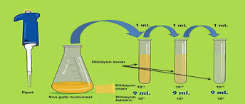
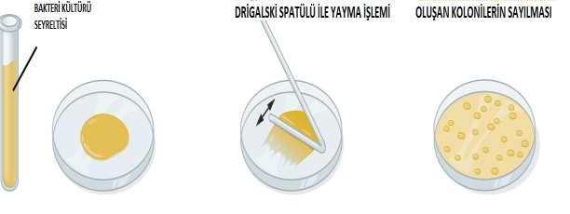
Gıdaların Mikrobiyolojik Muayenesi için Örnek Alınması Dilüsyon Hazırlama ve Mikrobiyolojik Ekim Yöntemleri
2. Hafta
Gıda Mikrobiyoloji
Laboratuvar Dersi 2023

Slide 2

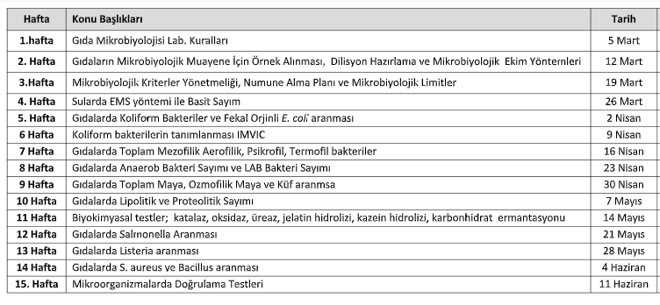

Slide 3
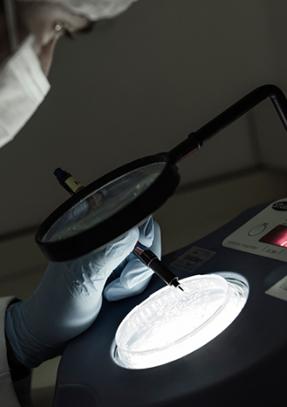
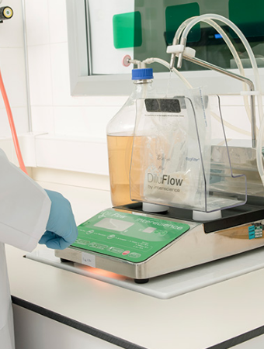
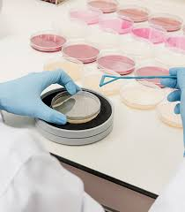
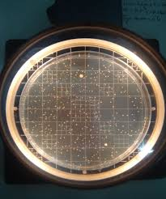
İçerik:
Mikrobiyolojik sayım ve aşamaları
Numune hazırlama
Dilüsyon hazırlama
Mikrobiyolojik ekim yöntemleri
https://www.lotuslab.com.tr/mikrobiyoloji-laboratuvari/

Slide 4
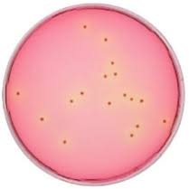
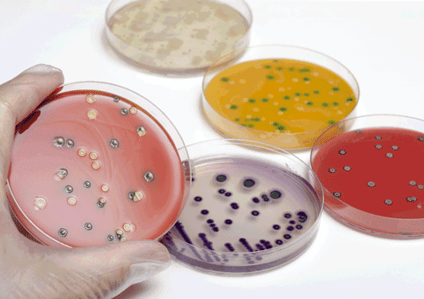
Mikrobiyolojik Sayım ve Aşamaları:
Bir örnekte hangi tip mikroorganizmaların bulunduğunun bilinmesi (çeşit, grup, cins, tür vb) yani mikroorganizmaların örnekten izole edilmesi ve tanımlanması
Örneğe ait bazı mikrobiyolojik problemlerin çözümünde, örnekteki mikroorganizma sayısının belirlenmesi ve sayım sonuçlarına göre örneğin mikrobiyolojik kalite yönünden değerlendirilmesin

Slide 5
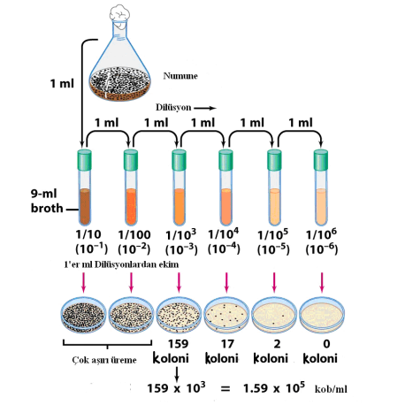
Aşamalar:
İlk aşamada sayımı yapılacak örnek ekime hazırlanır.
Daha sonra örneğin uygun seri dilüsyonları yapılır.
Uygun agarlı besiyerine ekimleri gerçekleştirilir.
Koloni oluşturması için gerekli inkübasyona bırakılır.
İnkübasyon süresinin sonunda petri kutusundaki koloniler sayılır.
Toplam koloni sayısı dilüsyon faktörü ile çarpılarak örnekteki canlı hücre sayısı bulunur.
Sonuçta incelenen örneğin özelliğine göre kob/mL, kob/g veya kob/cm² olarak verilir.

Slide 6

Mikrobiyolojik örnek alma aşamaları
Örnek miktarının belirlenmesi
Örnekleme planının yapılması
Örneğin alınması
Örneğin laboratuvara uygun koşullarda taşınması
Örneğin analize hazırlanması

Slide 7
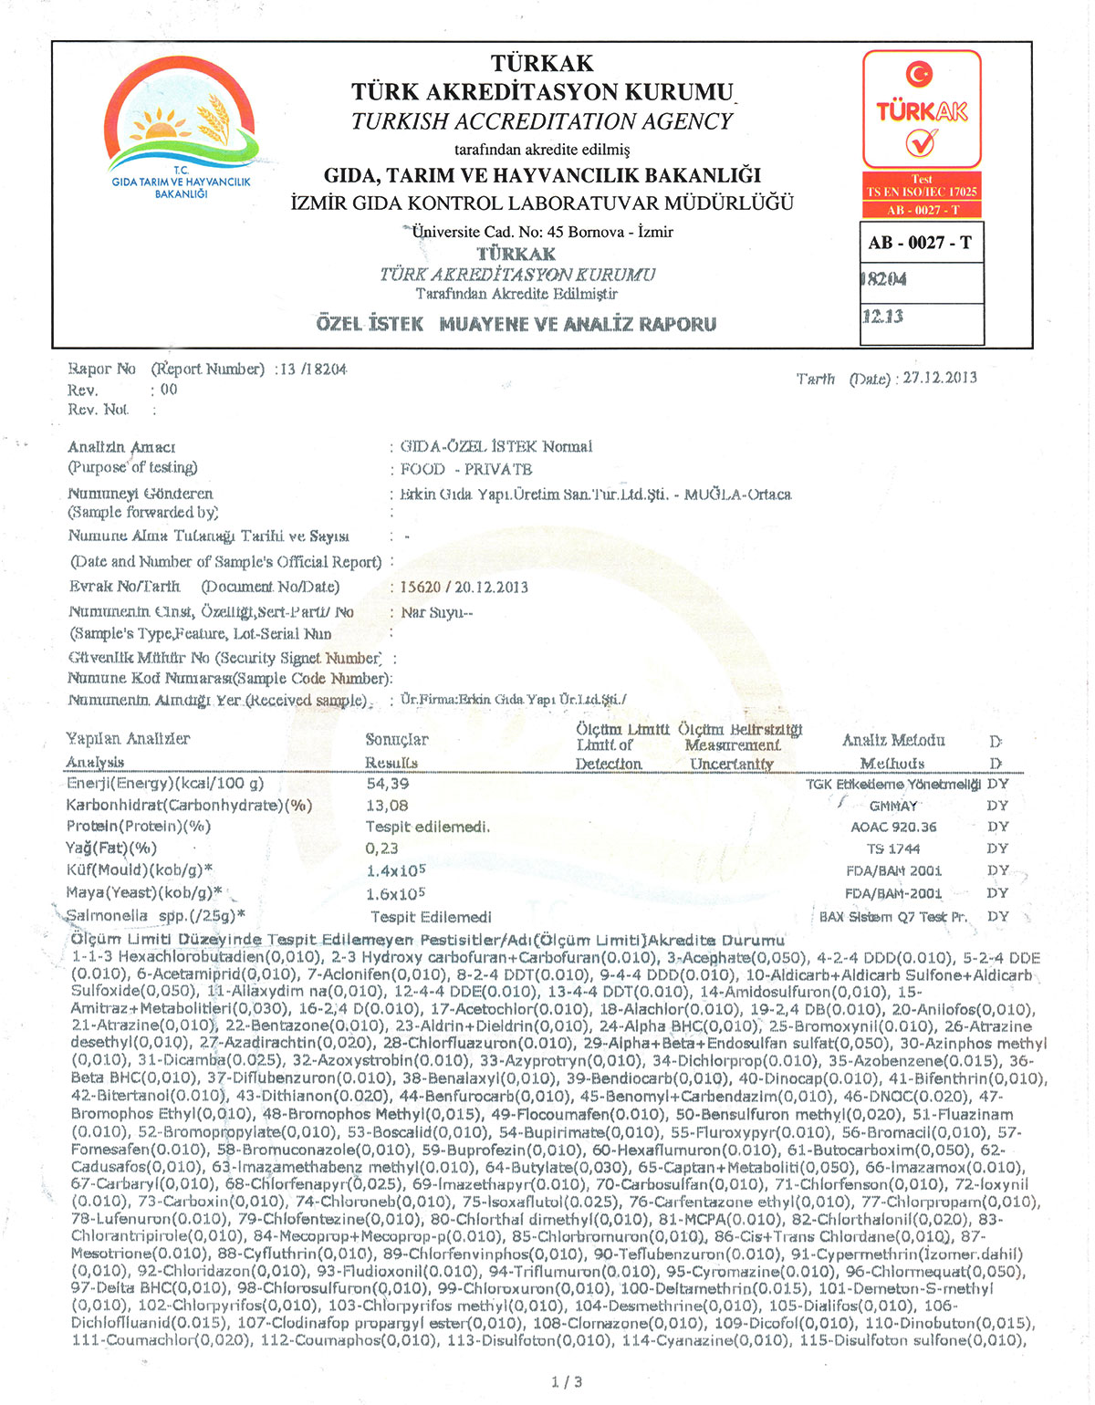
Örnek Alma Formu ve Örnek Sonuç Raporu

Slide 8
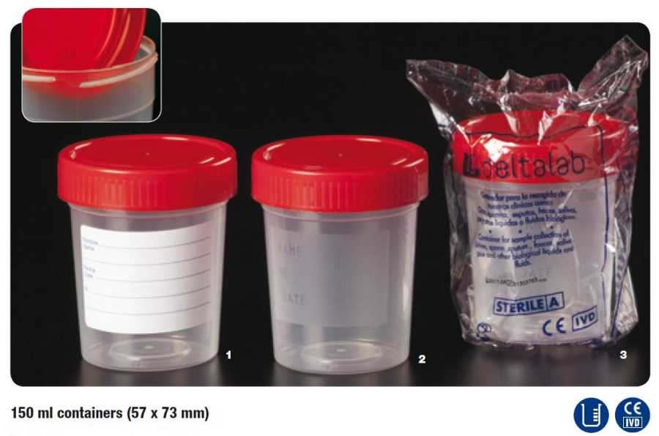
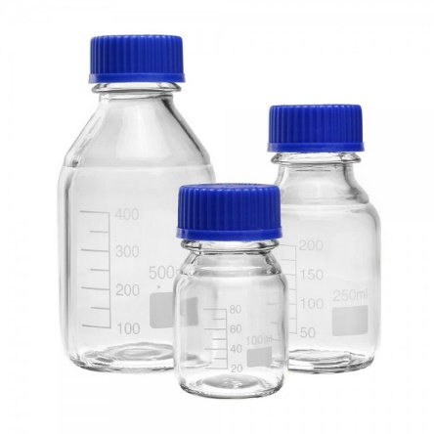
Örnek Alma Kapları ve Özellikleri
Mikrobiyolojik örnek almak için kaşık, pipet, swab ya da deep slayt, kavanoz, erlen, beher; paketleri açmak için de makas, bıçak, konserve açacağı kullanılır. Bu araçların hepsi de önceden sterilize edilmiş olmalıdır.
Cam, metal, plastik kaplar veya tek kullanımlık steril plastik poşetler de kullanılabilir.

Slide 9
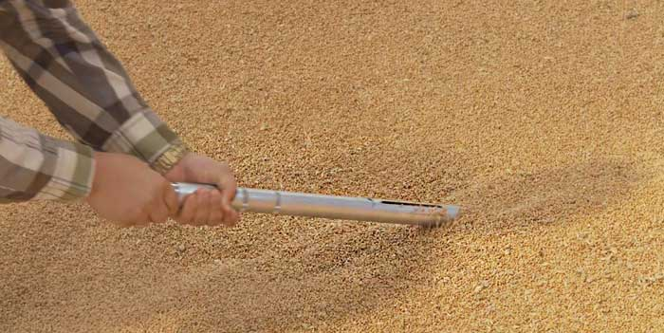
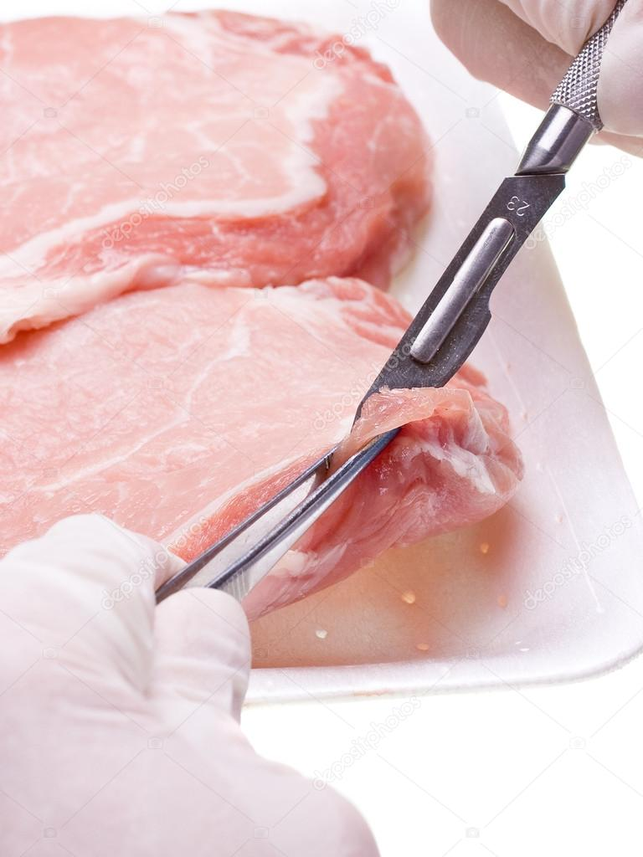
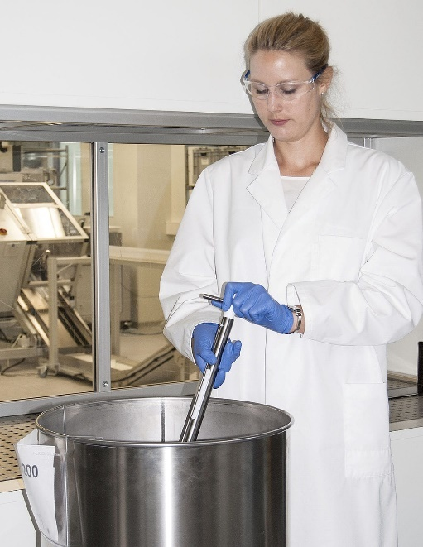
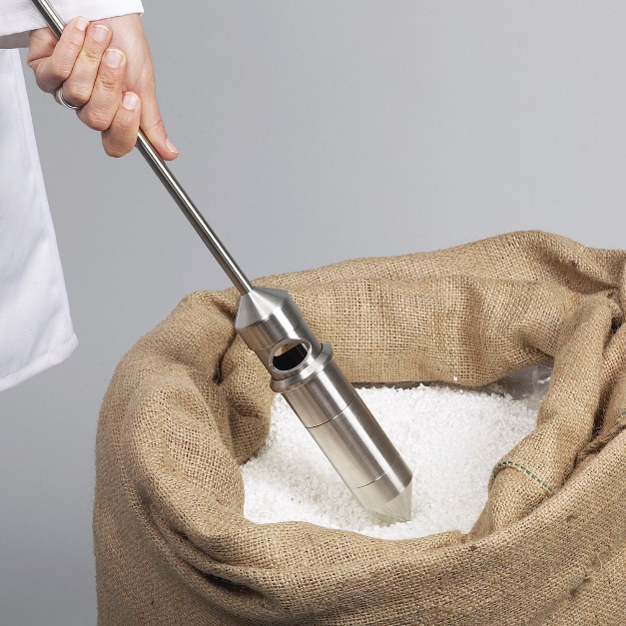
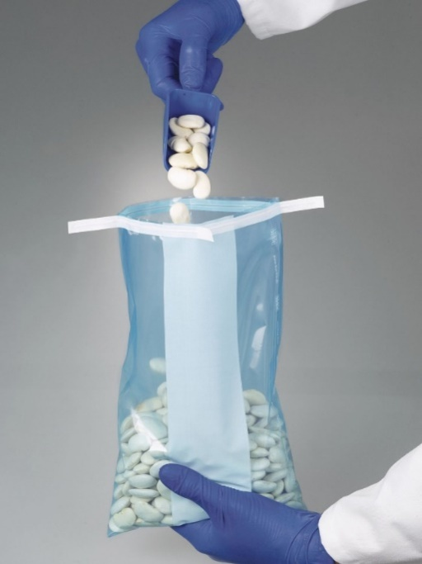
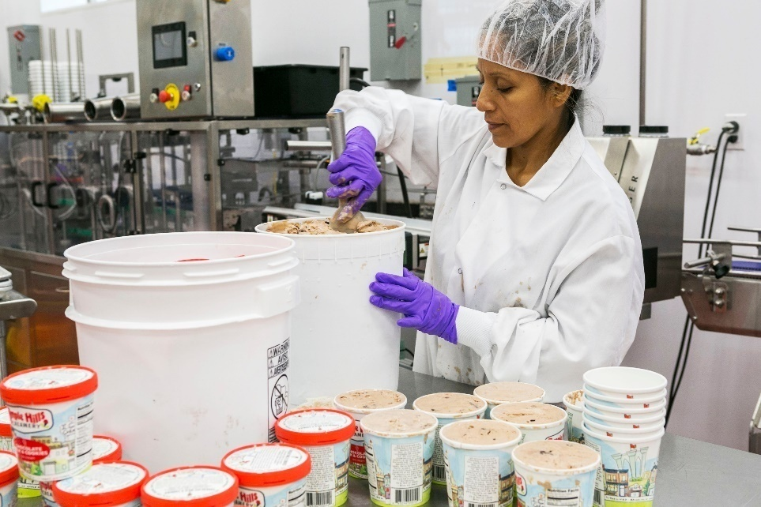
Mikrobiyolojik örnek alınması

Slide 10
Örnek Miktarını Etkileyen Faktörler
Analize alınacak örnek sayısı ne kadar fazla olursa gerçek sonuca o kadar çok yaklaşılır
5 örnekle çalışmak tavsiye edilir.
Standart bir mikrobiyolojik sayım için 10 g örnek, patojenlerin var/yok testlerinde ise 25 g örnek alınır. Örneğin toplam bakteri, koliform bakteriler, Stafilokok bakterileri, maya ve küfler 10 g, Salmonella ve Listeria için 25 g olmak üzere en az 60 g örnek alınır.
Örnekten mutlaka şahit numune alınmalıdır. Analizin tekrarlanabileceği düşünülerek örnek 200–250 g - ml alınmalıdır.
Hastalar, yaşlılar, hamileler ve çocuklar için hazırlanmış olan gıdalardan daha fazla örnek alınmalıdır.
Fındık ezmesi gibi analiz sırasında homojenizasyonu zor olan gıdalardan daha fazla sayıda örnek alınmalıdır.
Ambalaj boyutu küçüldükçe daha fazla sayıda örnek alınmalıdır.
Çabuk bozulan gıdalardan daha çok örnek alınmalıdır.
Pasta, dondurma, yumurta içeren Salmonella, Listeria gibi patojen bakteri riski yüksek olan gıdalardan daha çok örnek alınmalıdır.
Üretiminde basit teknoloji uygulayan işletmelerden modern olanlara göre daha çok örnek alınması gerekir.

Slide 11
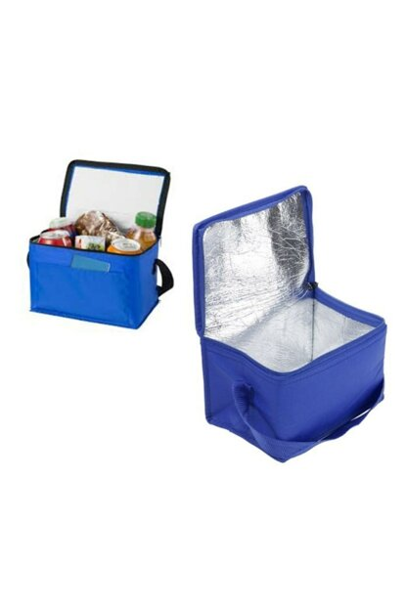
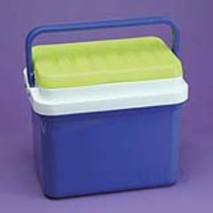
Alınan Örneklerin Taşınması ve Muhafaza Edilmesi
Alınan örneklerin, mikroorganizma sayısında artma veya azalma olmayacak şekilde ve gıdanın yapısına uygun koşullarda hemen laboratuvara getirilmesi ve mümkünse bir saat içinde analiz edilmesi gerekir. Örneğin laboratuvara taşınması, uygun olmayan koşullarda yapılmışsa bu durum analiz raporunda mutlaka belirtilmelidir.
Nem geçirmeyen, steril cam, metal vb. kabıyla örnek alınmış tahıllar, un gibi mikrobiyal yönden stabil gıdalar normal koşullarda laboratuvara taşınır.
Bozulmuş, ısıl işlem görmüş, soğutulmuş gıdalar 0 ile +4°C arasında soğutmalı koşullarda laboratuvara getirilir.
Bombajlı konserve kutuları veya bombaj tehlikesi olan gıdalar patlama olasılığına karşı ayrıca ambalajlandıktan sonra laboratuvara getirilmelidir.
Dondurulmuş gıdalar analiz yapılıncaya kadar derin dondurucuda -18°C’de çözünmeden, donmuş durumda muhafaza edilmelidir.

Slide 12
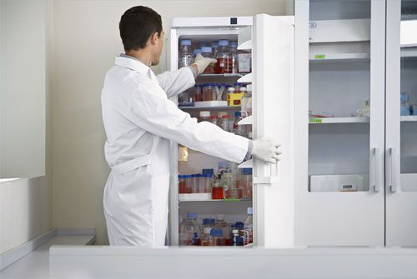
Alınan Örneklerin Taşınması ve Muhafaza Edilmesi
Kolay bozulabilen süt ve süt ürünleri, et ve et ürünleri, taze meyve ve sebzeler gibi gıdalar soğukta 0–4°C’de en fazla 24 saat saklanmalıdır.
Daha uzun süre saklama durumu oluşursa gıda 50 g’lık küçük porsiyonlar hâlinde hemen dondurulup, -20°C’de saklanmalı ve bu durum analiz raporunda belirtilmelidir.
Kurutulmuş ve konserve gıdalar oda sıcaklığında saklanmalı, sıcaklık 45°C’ nin üstüne çıkmamalıdır.
Laboratuvara getirilen örnek, analiz sonuna kadar ürün özellikleri değişmeyecek şekilde saklanmalıdır.

Slide 13
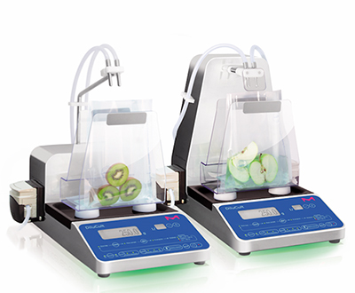
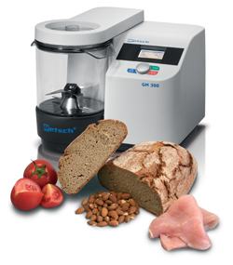

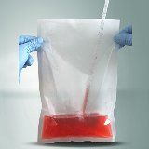
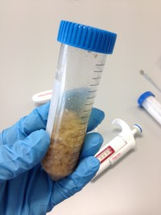
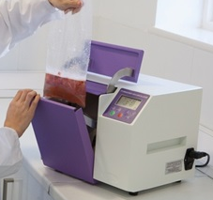
Örnek Hazırlamada Kullanılan Ekipmanlar
blender
gravimetrik seyrelticiler ve örnek homojenizatörü
analiz için hazır hale getirilmiş örnek
stomacher

Slide 14
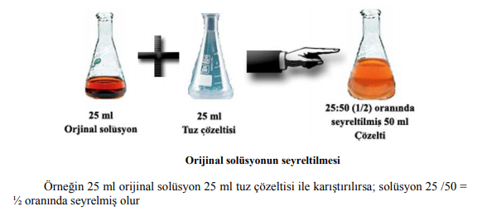
Dilüsyon Hazırlama:
Dilüsyonun kelime anlamı, seyreltmedir. Konsantre bir çözeltiden seyreltik (dilüe) bir çözelti hazırlanmasına seyreltme (dilüsyon) denir.
Mikrobiyolojide ise incelenecek numunenin birim miktarında bulunan mikroorganizma sayısını azaltmak amacıyla mikroorganizma içermeyen sıvılarla numunenin karıştırılması işlemine dilüsyon denir.

Slide 15
Analizi yapılacak örneğin ml’sinde binlerce hatta milyonlarca mikroorganizma bulunabilir. Bu şekilde direk orijinal örnekteki mikroorganizma sayısını bulmak mümkün olmamaktadır; bu yüzden genellikle incelenecek örneklerin uygun serilerde dilüsyonları hazırlanmaktadır.
Dilüsyonun amacı, bir materyaldeki hücre sayısını bir seri seyreltme yaparak kademeli bir şekilde azaltmak ve petri kutusunda fazla koloni oluşturmadan mikroorganizma sayımını kolaylaştırmaktır.

Slide 16
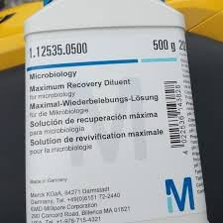
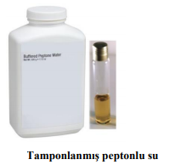
Dilüsyon sıvıları:
Genel dilüsyon sıvıları olarak şu sıvılar sıklıkla kullanılmaktadır:
Saf su,
Serum fizyolojik (fizyolojik tuzlu su),
%15’lik fizyolojik tuzlu su,
Tamponlanmış peptonlu su,
Peptonlu fizyolojik tuzlu su (Maximum recovery diluent),
1/4 kuvvetindeki ringer çözeltisi,
%20’lik glikoz çözeltisi sayılabilir.
Özel dilüsyon sıvıları olarak şu sıvılar sıklıkla kullanılmaktadır:
%2’lik sodyum sitrat
Anaerobik mikroorganizmalar için seyreltme çözeltisi
Tween 80
http://megep.meb.gov.tr/mte_program_modul/moduller_pdf/Dil%C3%BCsyon%20Serileri%20Haz%C4%B1rlama.pdf

Slide 17
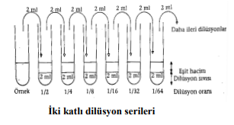
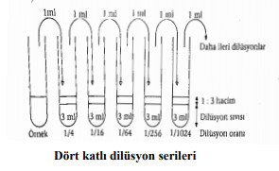
Dilüsyon hazırlanırken kullanılan bazı dilüsyon serileri şunlardır:
Desimal (ondalıklı) dilüsyon serileri: Mikroorganizma yoğunluğunun 10’ar kat azaltılmasıyla yapılan dilüsyon serileri (1/10, 1/100, 1/1000 gibi).
İki katlı dilüsyon serileri: Mikroorganizma yoğunluğunun 2’şer kat azaltılmasıyla yapılan dilüsyon serileri (1/2, 1/4, 1/8, 1/16 gibi).
Dört katlı dilüsyon serileri: Mikroorganizma yoğunluğunun 4’er kat azaltılmasıyla yapılan dilüsyon serileri (1/4, 1/16, 1/32, 1/64 , 1/256 gibi).

Slide 18
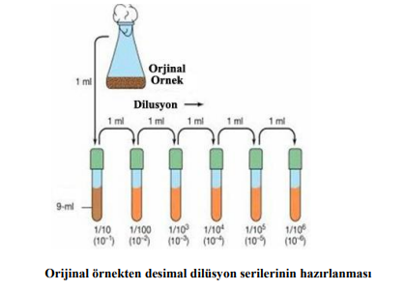
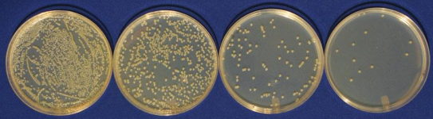
Mikrobiyolojik analizlerde genellikle seyreltmenin 1’e 9 şeklinde yapılmasının sebebi hesap kolaylığı içindir.

Slide 19
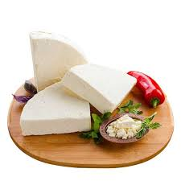
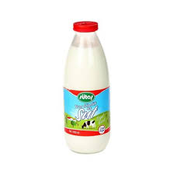
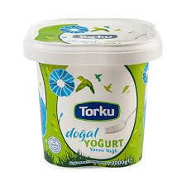
Yapılacak bir dilüsyon serisinde ne kadar sayıda dilüsyon yapılacağı oldukça önemlidir.
Burada gıdanın niteliği ve tahmini mikrobiyal yükü oldukça önemlidir.
Örneğin peynir ve yoğurt gibi mikroorganizma faaliyetleri sonucu gelişen gıdalarda mikroorganizma sayısının pastörize süt gibi gıdalara göre daha fazla olması beklenir.
Bu nedenle böyle gıdaların analizinde mikroorganizmaları sayılabilir hale getirebilmek için daha fazla sayıda dilüsyon yapmak gerekir. Yapılan dilüsyon miktarını ve sayısını belirtmek için dilüsyon oranı ve dilüsyon faktörü olarak adlandırılan iki kavram kullanılır.

Slide 20
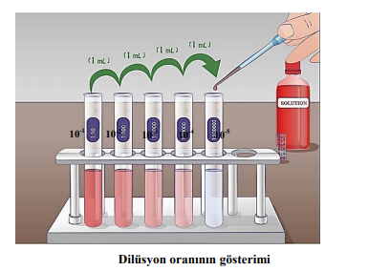
Dilüsyon oranı (Sulandırma oranı):
Dilüsyondaki mikroorganizma sayısının orijinal gıdaya göre kaç defa seyrelmiş olduğunu belirten orandır. 1/10^{n} veya 10^{-n} ile gösterilir. Örneğin 10⁻¹ veya 1/10 mikroorganizma sayısının orijinal gıdaya göre 10 defa seyreldiğini gösterir.
Dilüsyon oranı(DO) = numune miktarı / ( numune miktarı + dilüsyon sıvısı miktarı )

Slide 21
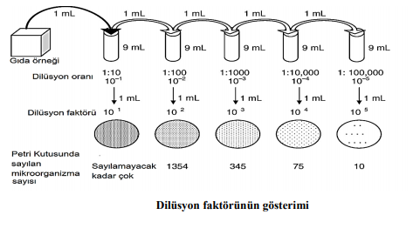
Dilüsyon faktörü:
Ekim sonunda petri kutusunda sayılan koloni miktarından gıdanın 1 ml’sinde bulunan mikroorganizma miktarı saptanmasını sağlayan faktördür. 10^{n} ile gösterilir.
Dilüsyon faktörü (DF) = ( numune miktarı + dilüsyon sıvısı miktarı ) / numune miktarı
Örneğin; 10⁻³ 'lik seyreltiden yapılmış ekimde seyreltmedeki mikroorganizma sayısı orijinal gıdaya göre 1000 defa seyreldiğinden seyreltme faktörü 1000 (10³ )’dir ve sayılan koloni miktarı 1000 ile çarpılarak orijinal gıdanın 1 ml’sinde bulunan mikroorganizma miktarı bulunur.

Slide 22
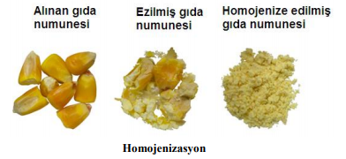
Desimal (Ondalıklı) Dilüsyon Hazırlama:
Gıda numunesinin katı veya sıvı olması durumuna göre desimal dilüsyonların yapılmasında bazı farklılıklar söz konusudur.
1. Sıvı Gıdadan Desimal Dilüsyon Hazırlama:
Sıvı gıdalardan (süt, meyve suyu, su vb.) alınan numuneler herhangi bir ön işlemden geçirilmeden doğrudan seri dilüsyon işlemi gerçekleştirilebilir.
2. Katı Gıdadan Desimal Dilüsyon Hazırlama:
Katı ve yarı katı gıdalar analize alınmadan önce homojenizasyon çözeltisi içerisinde homojen hale getirilir.

Slide 23
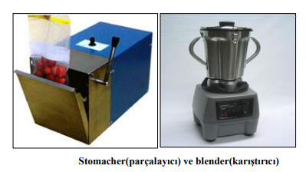
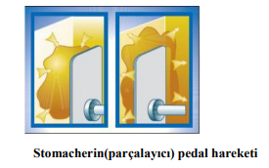
Parçalayıcı ile yapılacak homojenizasyonda numune steril bir naylon torbanın içerisine konur ve üzerine dilüsyon sıvısı ilave edilir (genellikle 10 g numune:90 ml dilüsyon sıvısı).
Makine içerinde bulunan iki pedal, numune torbası üzerinde ileri geri hareket ederek nazikçe ama etkili bir biçimde dilüsyon sıvısı ile numuneyi iyice karıştırmaktadır. Bu işlem sırasında dilüsyon sıvısı örneğin dokuları içerisine nüfuz etmekte ve bu işlemin tekrarlanmasıyla analiz için uygun solüsyon oluşturulmaktadır

Slide 24
DİKKAT!
Dondurulmuş gıdalar orijinal ambalajı içinde buzdolabında (0-4°C’de), en çok 18 saatte çözündürülmelidir. Çabuk eriyen donmuş gıda örnekleri 35°C’de 15 dakikada çözündürmelidir.
Kremalı pasta gibi farklı kısımları bulunan gıdalarda her kısımdan analiz örneği alınmalıdır.
Homojenizasyonda parçalayıcı veya karıştırıcının hızı ve karıştırma süresi çok iyi ayarlanması gerekmektedir. Uzun süreli ve yüksek hızda parçalama işlemi mikroorganizma hücrelerinin ısınma nedeniyle veya merkezkaç kuvvetinin etkisiyle mekaniksel olarak zarar görmesine neden olacağından sonuçların hatalı olmasına neden olur.
Çok kısa süreli ve düşük hızda parçalamada ise homojenizasyon tam sağlanamadığından gıdadaki mikroorganizmaların hepsi sıvı faza geçemezler. Bu durumda hatalı sayıma neden olur

Slide 25
Homojenizasyon sırasında gıda örneği oda sıcaklığında olmalıdır. Buzdolabından çıkarılan örnek hemen homojenize edilirse homojenizasyon sırasında az da olsa ısı artışı olacağından sıcaklık farkı nedeniyle ısıya duyarlı mikroorganizmalar zarar görebilir. Bu da hatalı sonuç alınmasına neden olur.
Kuru gıdalarda, özellikle Gram (-) bakterileri osmotik şoktan korumak için kademeli homojenizasyon uygulanmalıdır. Bunun için steril bir erlene 10 g örnek ve üzerine 10 ml seyreltme çözeltisi konularak örneğin ıslanması sağlanır. Daha sonra geriye kalan seyreltme sıvısı ilave edilir.
Clostridium gibi anaerobik bakterilerin aranması ve sayımı için örneğin homojenizasyonunda karıştırıcı kullanılmamalıdır. Karıştırıcı bıçaklarının dönüşü ve merkezkaç kuvvetinin etkisi ile oluşan anaerob bakterilerin hava ile temas etmesine neden olur. Bu durum ise anaerob mikroorganizmalarının zarar görmesine sebep olur. Bu nedenle anaerobik bakterilerin aranacağı örneklerde laboratuvar tipi rende, havan veya değirmenler kullanılmalıdır.

Slide 26
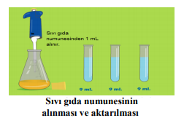
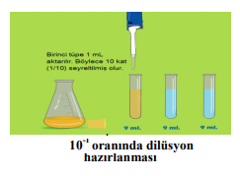
1.Sıvı Gıdadan Desimal Seri Dilüsyon:
Analizden önce steril tüplerin içerisinde ise 9’ar ml steril dilüsyon sıvıları bulunur.
Sıvı gıda numunesinden 1 ml sıvı alınır ve 1. tüpe aktarılır.
1. tüpe yapılan aktarma sonunda 1. tüpte toplam hacim 10 ml olur (1 ml gıda numunesi+9 ml dilüsyon sıvısı). Aynı zamanda 10 kat (1/10) seyreltme yapılmış olur.

Slide 27
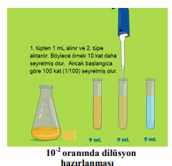
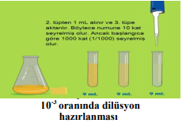
1. tüpten 1 mlsıvı alınır ve 2. tüpe aktarılır. Yapılan aktarma sonunda 2. tüpte toplam hacim 10 ml olur (1 ml gıda numunesi+9 ml dilüsyon sıvısı). Aynı zamanda 10 kat (1/10) seyreltme yapılmış olur. Ancak başlangıca göre 100 kat (1/100) seyreltme yapılmış olur.
2. tüpten 1 ml sıvı alınır ve 3. tüpe aktarılır. Yapılan aktarma sonunda 3. tüpte toplam hacim 10 ml olur (1 ml gıda numunesi+9 ml dilüsyon sıvısı). Aynı zamanda 10 kat (1/10) seyreltme yapılmış olur. Ancak başlangıca göre 1000 kat (1/1000) seyreltme yapılmış olur

Slide 28
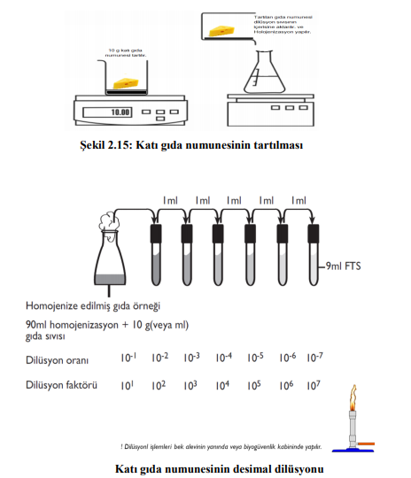
2.Katı Gıdadan Desimal Seri Dilüsyon:

Slide 29
2.Katı Gıdadan Desimal Seri Dilüsyon:
Analiz edilecek katı gıda numunesinden 10 g tartılır.
Tartılan gıda numunesi 90 ml dilüsyon sıvısı içeren ortama aktarılır. Aynı zamanda 10 kat (1/10) seyreltme yapılmış olur.
Katı gıda numunesinin özelliğine göre karıştırıcı veya parçalayıcı homojenizasyonu gerçekleştirilir.
Homojenizasyondan sonra numuneden sıvı gıda numunesinden 1 ml sıvı alınır ve 1. tüpe aktarılır 1. tüpe yapılan aktarma sonunda 1. tüpte toplam hacim 10 ml olur (1 ml gıda numunesi+9 ml dilüsyon sıvısı). Aynı zamanda 10 kat (1/10) seyreltme yapılmış olur. Ancak başlangıca göre 100 kat (1/100) seyreltme yapılmış olur.
1. tüpten 1 ml sıvı alınır ve 2. tüpe aktarılır. Yapılan aktarma sonunda 2. tüpte toplam hacim 10 ml olur (1 ml gıda numunesi+9 ml dilüsyon sıvısı). Aynı zamanda 10 kat (1/10) seyreltme yapılmış olur. Ancak başlangıca göre 1000 kat (1/1000) seyreltme yapılmış olur.
.
.
.
.

Slide 30

KATI BESİYERİ KULLANILAN YÖNTEMLER
Katı besiyeri kullanılarak yapılan sayımın prensibi “her canlı hücrenin belirli bir inkübasyon sonunda 1 adet koloni oluşturması” dır.
Bununla birlikte, canlı olduğu halde hasar görmüş ve gelişip koloni oluşturamayacak canlı hücreler de gıda maddesinde bulunabilir.
Bu nedenle sayım sonuçları "sadece koloni oluşturabilenlerin" sayıldığını göstermek üzere "koloni oluşturan birim; kob (colony forming unit; cfu)" olarak verilmektedir.
Katı besiyeri kullanılan standart yöntemler
dökme,
yayma ve
damlatma olarak üç ana grupta ele alınır.

Slide 31

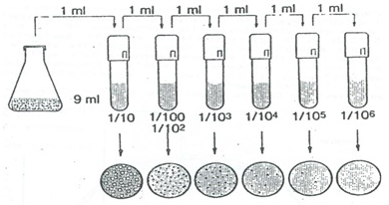

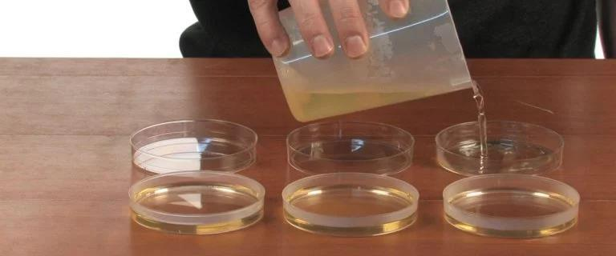
1. Dökme Yöntemi
Analiz edilecek gıda maddesi, gerekirse seyreltilerek ve/veya homojenize edilerek steril petri kutusuna 1 mL olarak aktarılır.
Petri kutusu tabanlarına önceden gerekli tüm bilgiler yazılmış olmalıdır. Sayım için ardışık 2 seyreltiden paralel ekim yapılır.
Üzerine 45–50 ºC'da tutulan steril besiyerinden, en az 2 mm kalınlık oluşturacak şekilde dökülür. Standart petri kutuları için bu miktar 12–15 mL kadardır.
Besiyeri dökme sıcaklığı çok kritiktir. Daha sıcak ya da daha soğuk olmamalıdır.
https://docplayer.biz.tr/171465369-Dr-ozge-kahraman-ilikkan-4-hafta.html

Slide 32



Petri kutusunun masa üzerinde iken 888 çizilmesiyle örnek ile besiyeri karıştırılır.
Gerekirse, 45–50 ºC'da tutulan 2. kat besiyerinden 5 mL kadar dökülür ve kendi halinde jelleşmeye bırakılır. 2. kat döküm standart uygulamada yoktur, koliform grup analizi gibi bazı özel analizlerde yapılır.

Slide 33
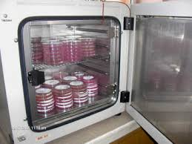



Besiyerinin katılaşmasından sonra petri kutuları inkübatöre kaldırılır.
Analizden sonra, ekim yapılmış tüm malzeme otoklavda sterilize edilir ya da uygun bir kimyasal madde ile dezenfekte edilir.
Daha sonra bu malzeme yıkanır ya da atılır.
https://app.emaze.com/@AQFLQTTI#1
https://www.labor.com.tr/urun/hirayama-hv-50l-otoklav-105-126-degc-50-l

Slide 34



2. Yayma Yöntemi
Bu yöntemde sterilize edilmiş besiyeri, steril petri kutusuna yaklaşık 12,5 mL hesabı ile dökülür. Bir diğer deyiş ile 100 mL besiyeri 8 Petri kutusuna eşit olarak dağıtılır. Besiyerinin katılaşması beklenir, yüzey kuruması sağlanır.
Üzerine 0,1 mL sıvı gıda örneği ya da homojenizatından kontaminasyon olmamasına özen gösterilerek aktarılır.
Örnek aktarımından hemen sonra %76'lık (v/v) alkolde en az 2 dakika tutularak sterilize edilmiş olan cam ya da çelik Drigalski spatülü alevden geçirilerek alkol uzaklaştırılır. Tek kullanımlık steril plastik spatüller de vardır.
Spatül kullanılarak besiyerine aktarılmış sıvı, tüm yüzeye homojen bir dağılım gösterecek şekilde yayılır. Yayma yöntemi kullanıldığında dikkat edilecek en önemli nokta, spatülün sterilizasyonudur.

Slide 35
3. Damlatma Yöntemi
Damlatma yönteminde, daha önceden dökülüp katılaşmış besiyerine 10 µL (0,01 mL) damlatılır ve kendi halinde kurumaya bırakılır.
Potato Dextrose Agar gibi besiyerleri damlayı çok iyi emdiği için, 50 µL damlatma yapılabilir.
Kuruma sırasında yaklaşık 2 cm çaplı bir daire içinde oluşan koloniler genellikle büyüteç altında sayılır.
Bu yöntemin en büyük avantajı tek Petri kutusu üzerine 4–6 damla aktarılması, diğer bir deyiş ile, besiyerinden 4–6 misli tasarruftur.
Ancak, kolonilerin sağlıklı bir şekilde sayılamaması nedeni ile hiçbir koşulda günlük analizde kullanılmaz. Zorunlu hallerde titre belirlenmesi için kullanılabilir.

Slide 36


Rapor Gönderim Koşulları ve Örnek Rapor Şablonu

Slide 37

Kaynaklar
Ana Kaynak
Diğer Kaynaklar
MEGEP Gıda Teknolojisi Laboratuvar Organizasyonu ve Laboratuvar Hizmetleri Föyü
https://www.rapidmicrobiology.com/test-method/rapid-methods-for-total-viable-counts-in-food-and-beverages
https://food.r-biopharm.com/news/microbial-count-efficient-microbiological-analyses/
https://www.hill-laboratories.com/analytical-testing/food-microbiology-testing/molecular-microbiology/
http://www.megep.meb.gov.tr/mte_program_modul/moduller_pdf/Koloni%20Say%C4%B1m%C4%B1.pdf
sidasmedya@gmail.com

Slide 38
TEŞEKKÜRLER

